Slide 1
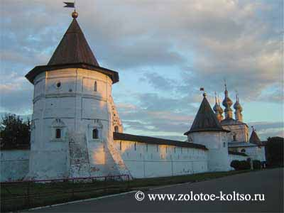
Юрьев-Польский
В наши дня Юрьев-Польский - районный центр Владимирской области. Он всего на пять лет моложе Москвы. Как сообщает летопись, князь Юрий Долгорукий в 1152 году «в Суздальстей земли постави мнози церкви... и град Юрьев основа».
Отсюда и название города: «Юрьев» - по имени князя Юрия Долгорукого, «Польский» (или Польской) - по широким полям и безлесью, окружавшим город.

Slide 2
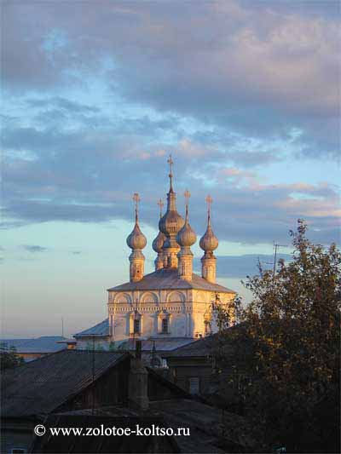
Достопримечательности
Михайло-Архангельский собор (1729г.) с пятью главами.
Георгиевский собор

Slide 3
Александров
На полпути от Троице-Сергиевой Лавры к Переславлю-Залесскому издавна существовало поселение, называвшееся Великой, или Старой Слободой. В начале XVI века недалеко от Великой Слободы выросло большое село, названное Новой, или Александровской Слободой.
Здесь была открыта первая в стране провинциальная печатня.
В Александровской Слободе была основана первая в России консерватория.
В 1778 году Александровская Слобода получила статус города.
Население города занималось торговлей и различными ремеслами. Особая роль отводилась кузнечному промыслу, а также ткацкому производству. Современный Александров - город первого советского телевизора «Рекорд».

Slide 4
Достопримечательность
Александровский кремль.

Slide 5
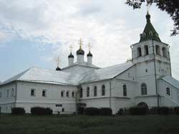
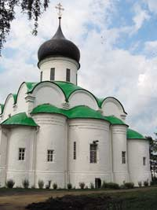
Кремлёвский ансамбль
Распятская церковь-колокольня XVIв.
Троицкий собор
Успенская церковь

Slide 6
Надеюсь, экскурсия вам понравилась.
Спасибо за внимание.

